Slide 1
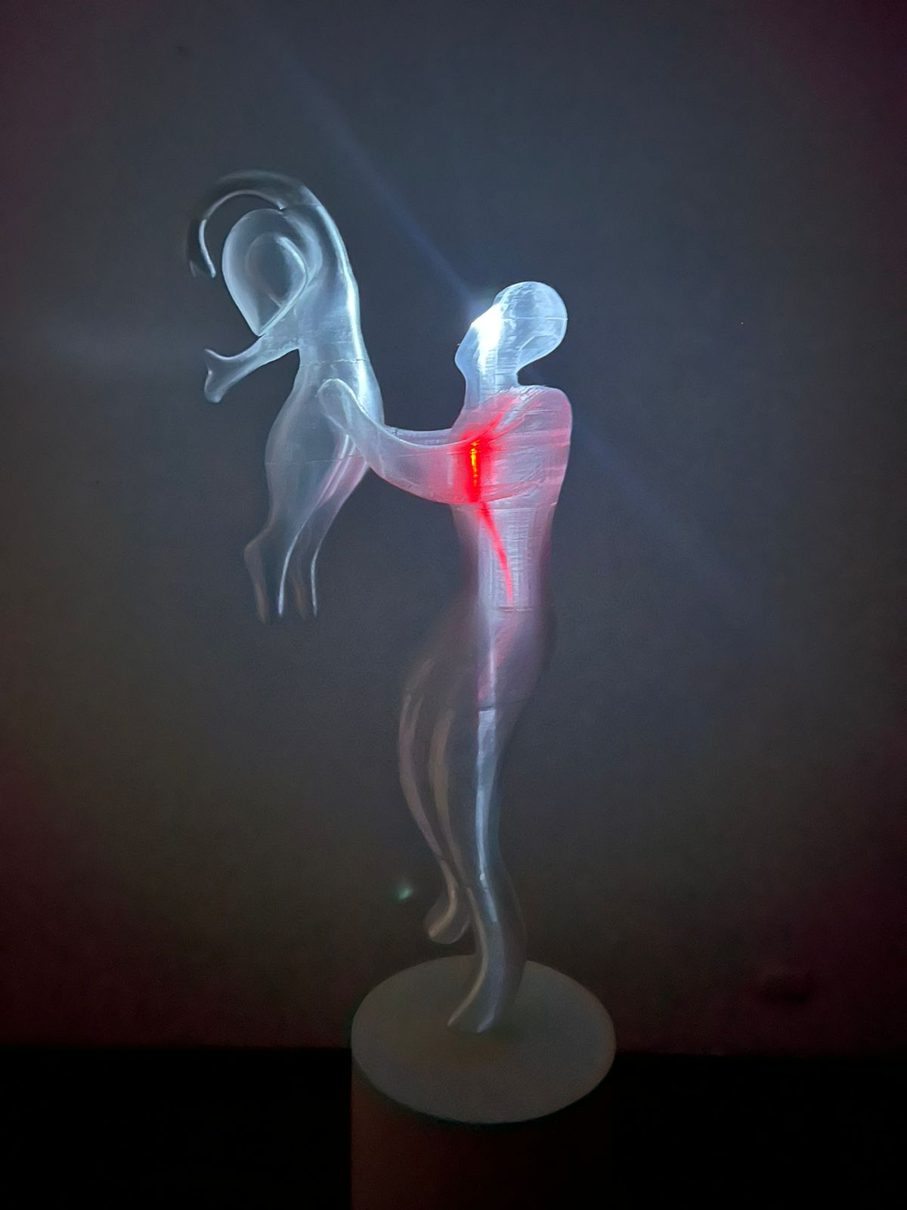
Joy
Manual de uso y técnico

Slide 2
Descripción de la obra
La obra Joy consiste en una instalación conformada por una escultura del mismo nombre hecha de plástico PET reciclado cuyo interior contiene luces led, una de blanco en la cabeza y otra roja en el pecho, emulando la conciencia y el latido de un corazón respectivamente.
La escultura fue construida con una impresora 3D y con tecnología de construcción Fused Deposition Modeling/Modelado por Deposición Fundida (FMD).
Para mejorar la inmersión, la obra es acompañada por el sonido de un corazón palpitando.

Slide 3
¿Cómo usar?
El circuito de la obra tiene dos modalidades de uso:
Automático: Se activan las luces led rojas y blancas que se encuentran al interior de la obra Joy de forma manual. Estas funcionarán hasta que se desactiven. Presionar más de una vez el botón de una de las luces cambiará la velocidad en la que estos parpadean. Esta modalidad funciona con pilas eléctricas no recargables de litio tipo botón y es independiente de la batería solar incluída en la obra.
Interactivo: Las luces led rojas al interior de Joy se activan cuando una persona hace presión en el sensor de pulso de la obra y se desactivan cuando se deja de presionar el sensor. Esta modalidad es dependiente de la batería solar conectada a la obra.

Slide 4
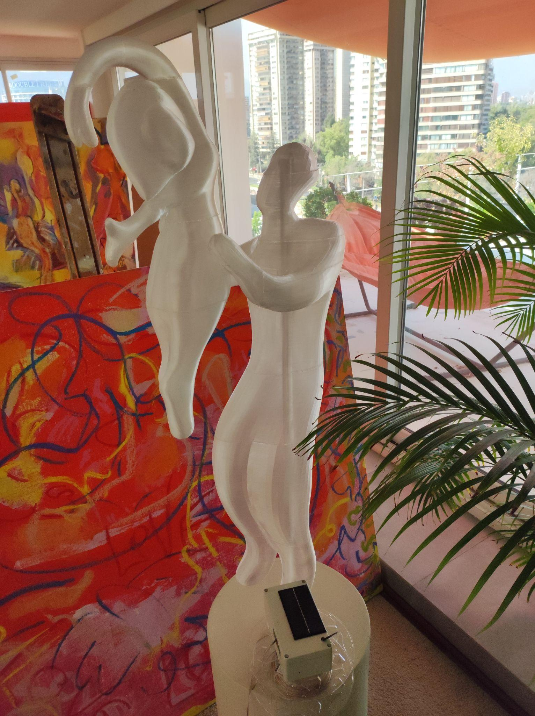



La obra
Figura de plástico PET reciclado.
Base de madera con tubo de acrílico.
Batería con panel solar. (Duración de más de 2 días con carga completa)

Slide 5
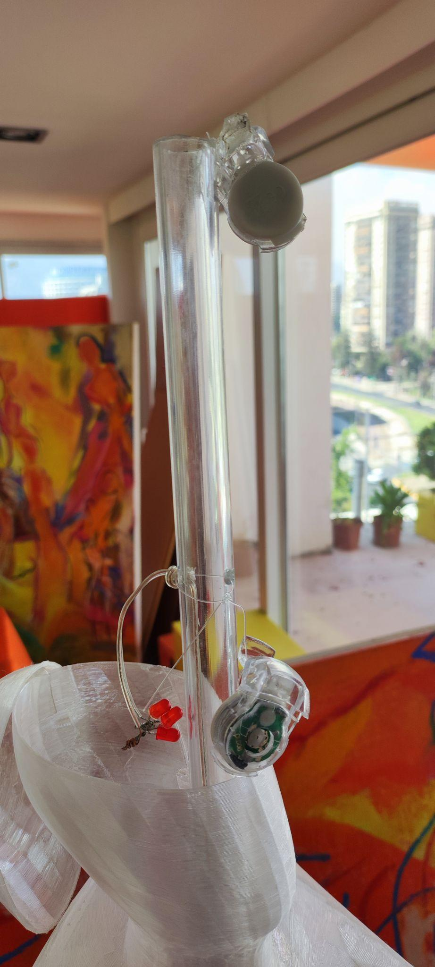

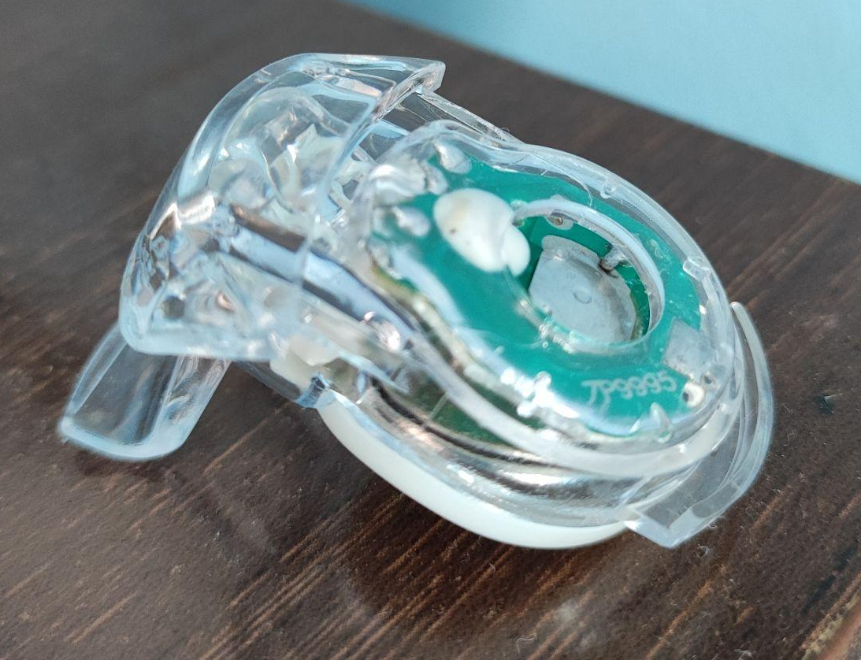



El interior de la figura
Luz led blanca activable con botón (cableado al tubo de acrílico).
Luz led roja activable con botón (cableado al tubo de acrílico).
Luces led rojas activables con pulso.
Tubo de acrílico
Botón de luz
Luz led (+35 horas de uso continuo)
Compartimiento de pilas de litio tipo botón/moneda (revisar especificaciones)

Slide 6
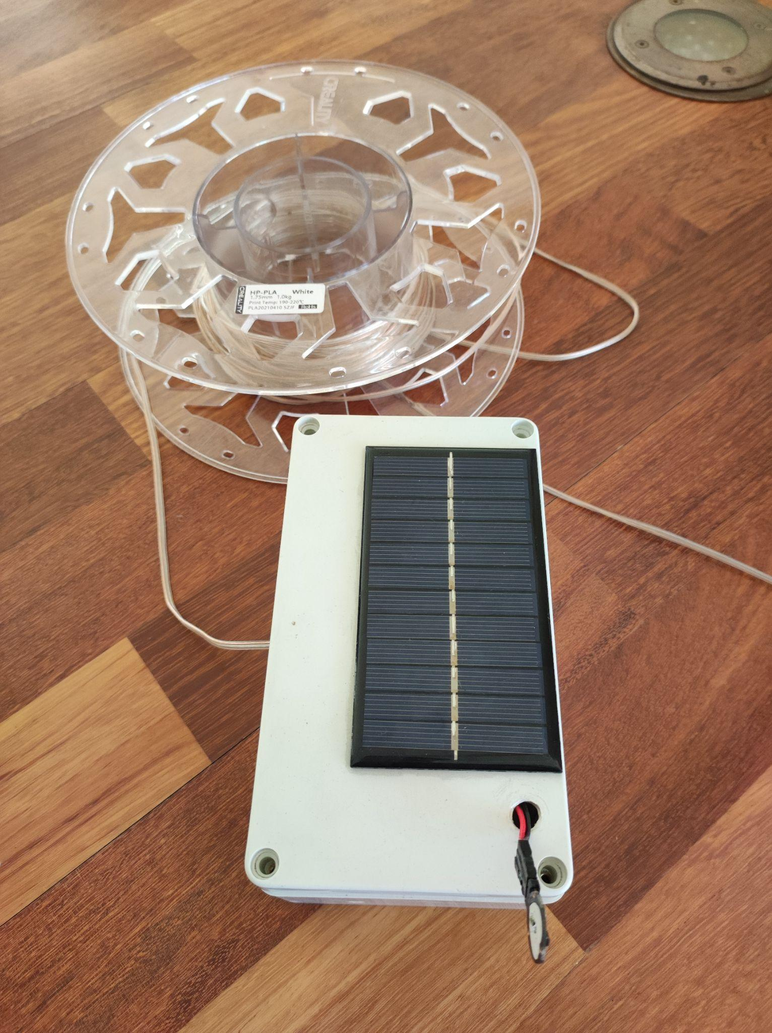
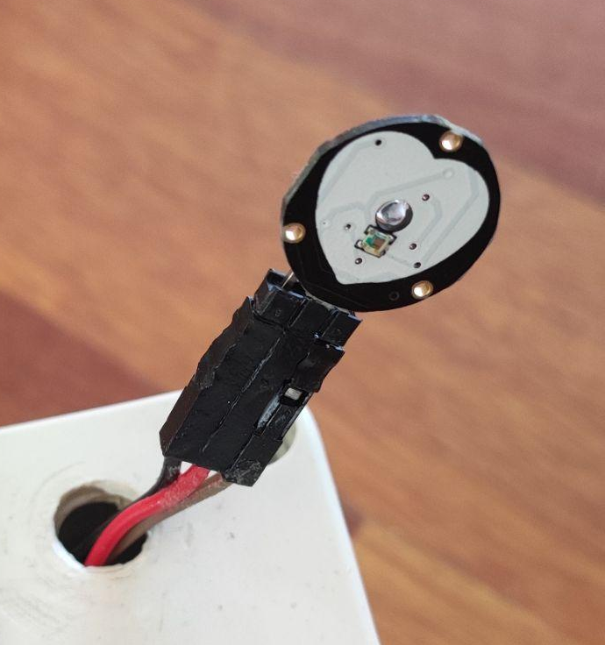
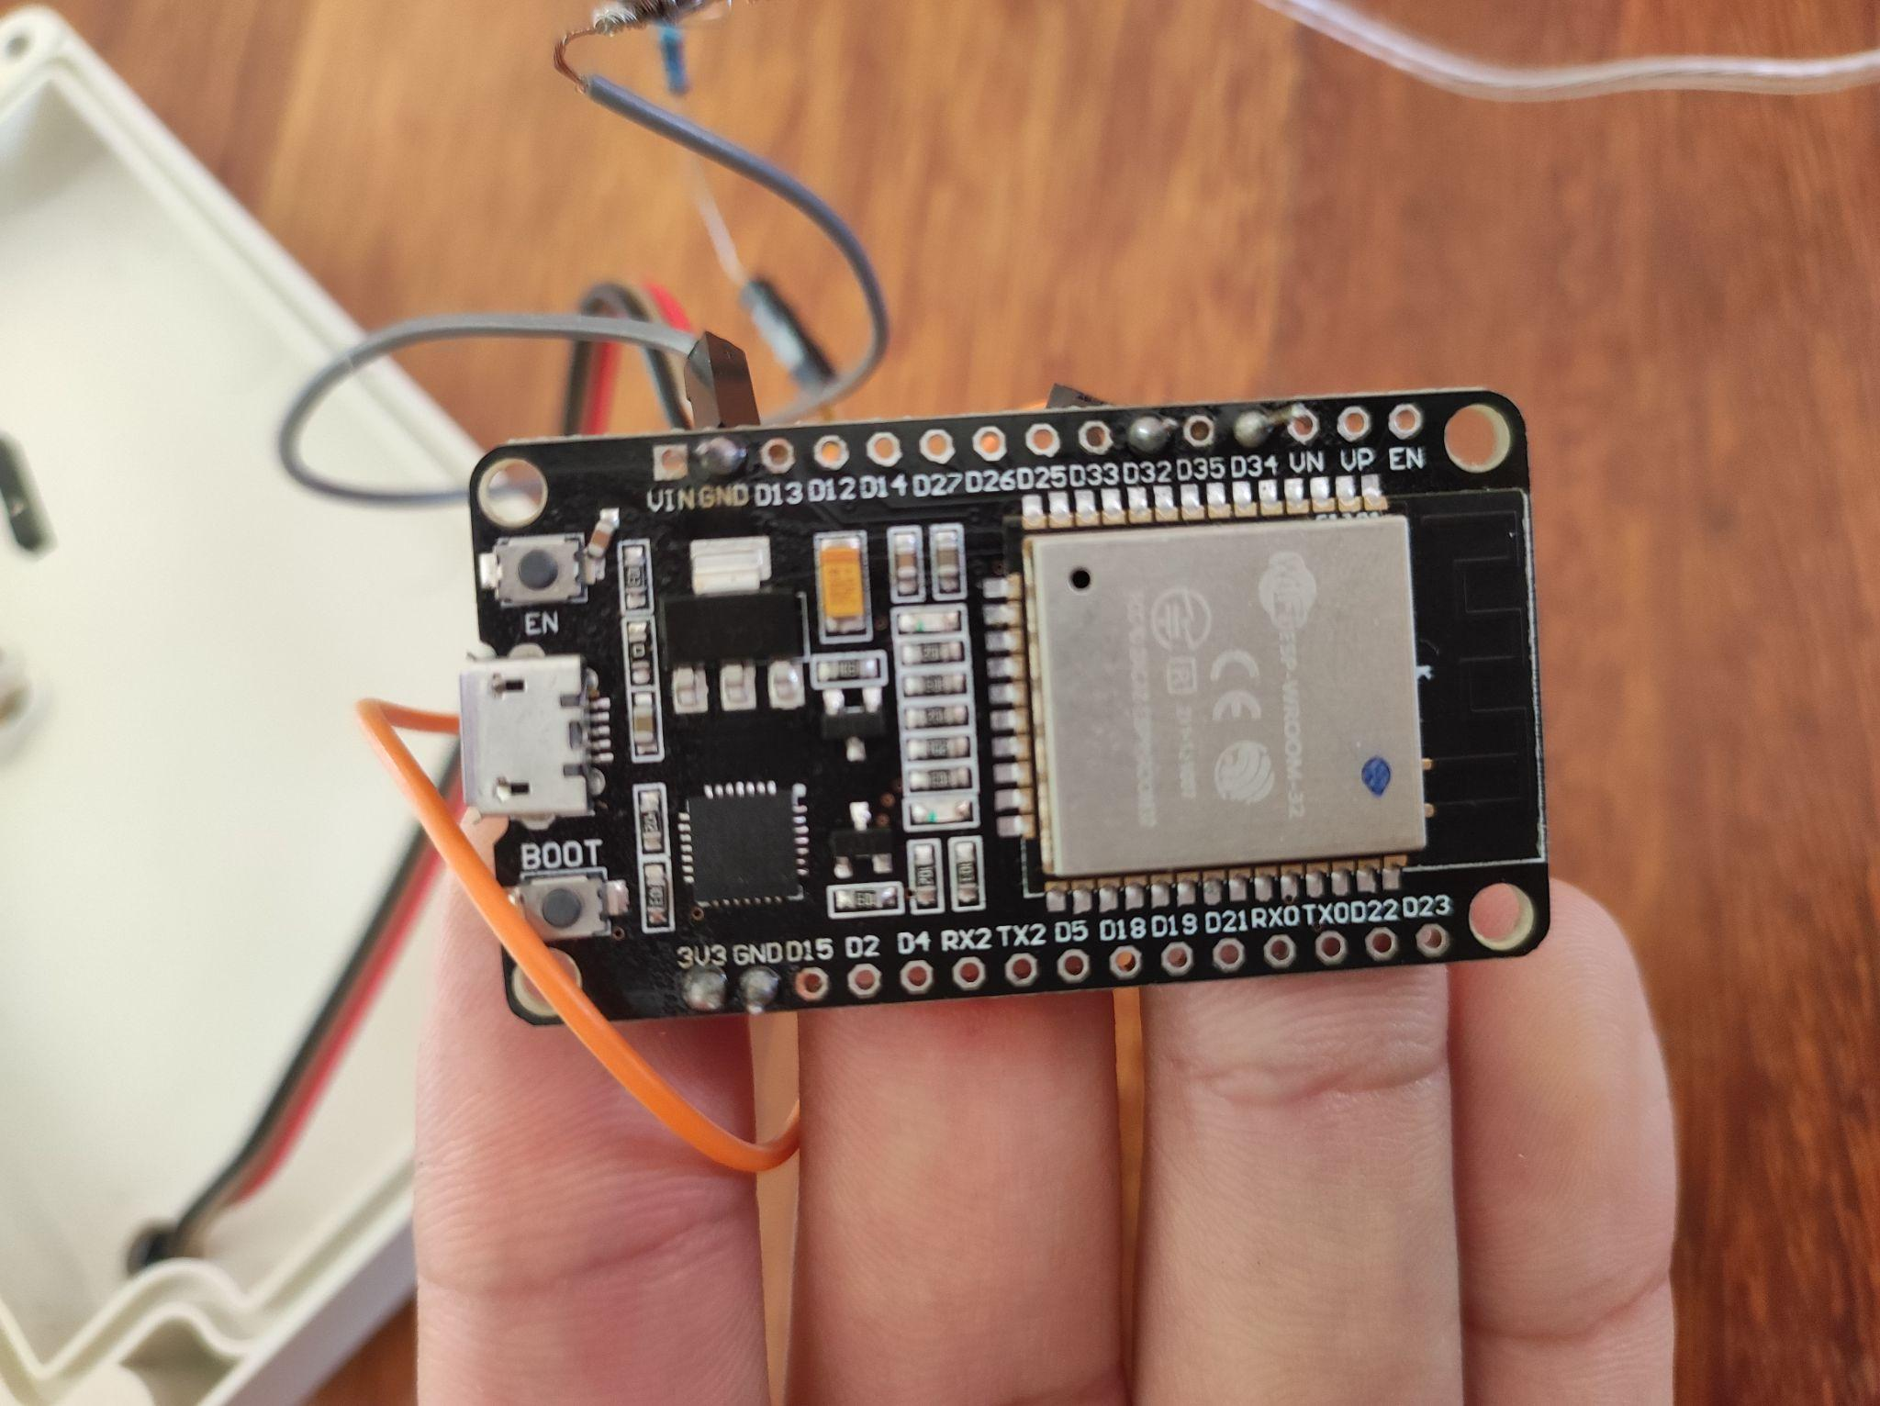
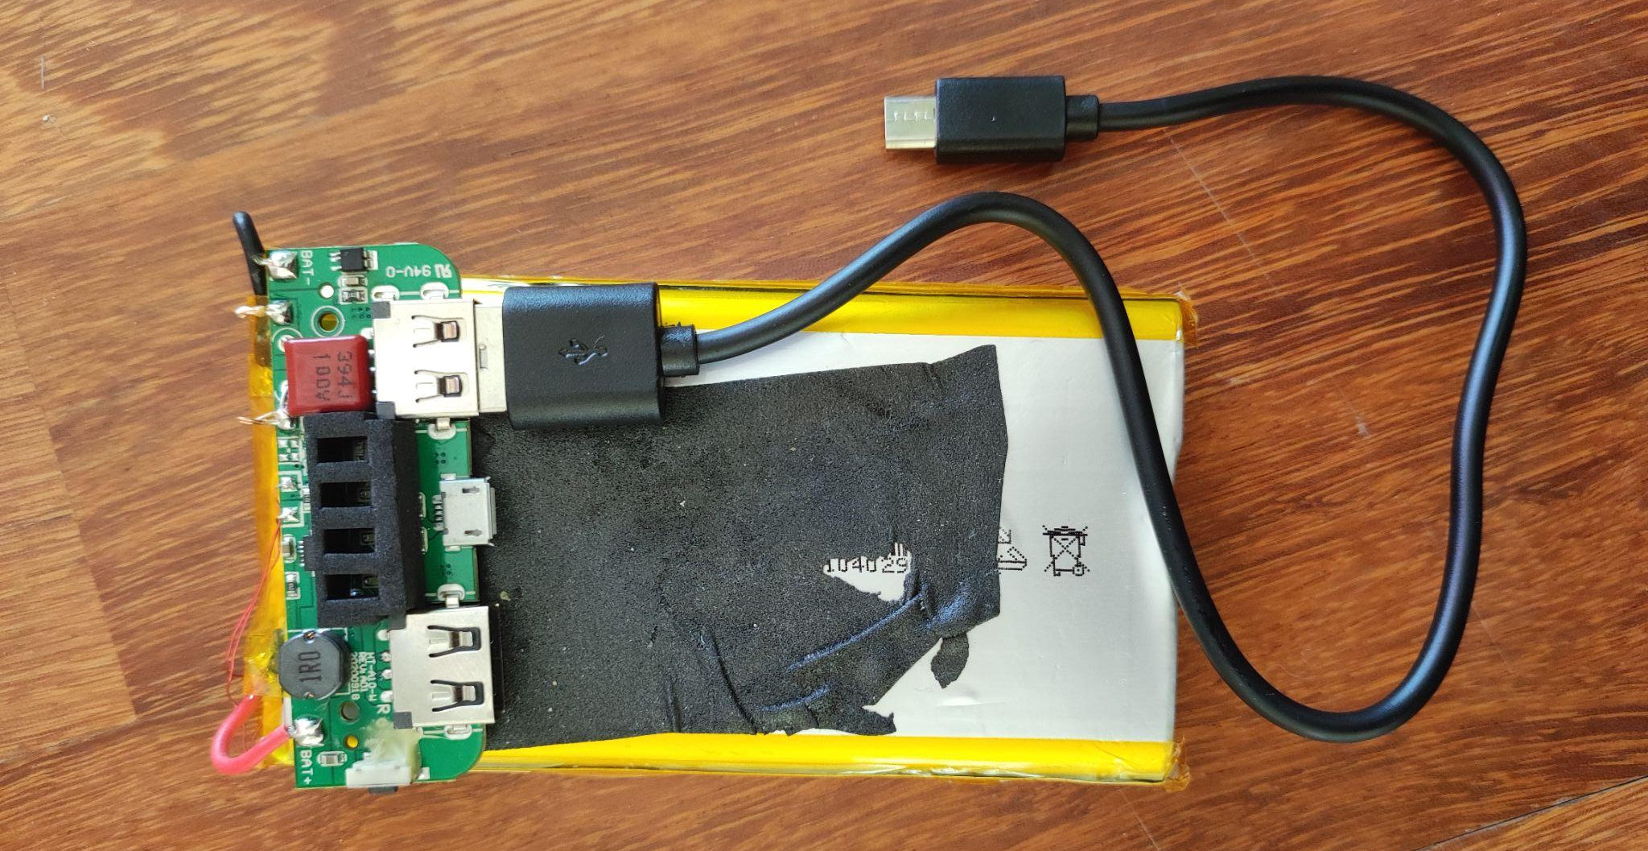
Batería solar
Panel solar
Sensor
Cable USB mini A
Puerto de entrada USB (para encender luces de la obra)
Puerto de entrada USB mini (para cargar la batería)
Puerto USB mini (conectar con cable USB para encender luces sensor)

Slide 7
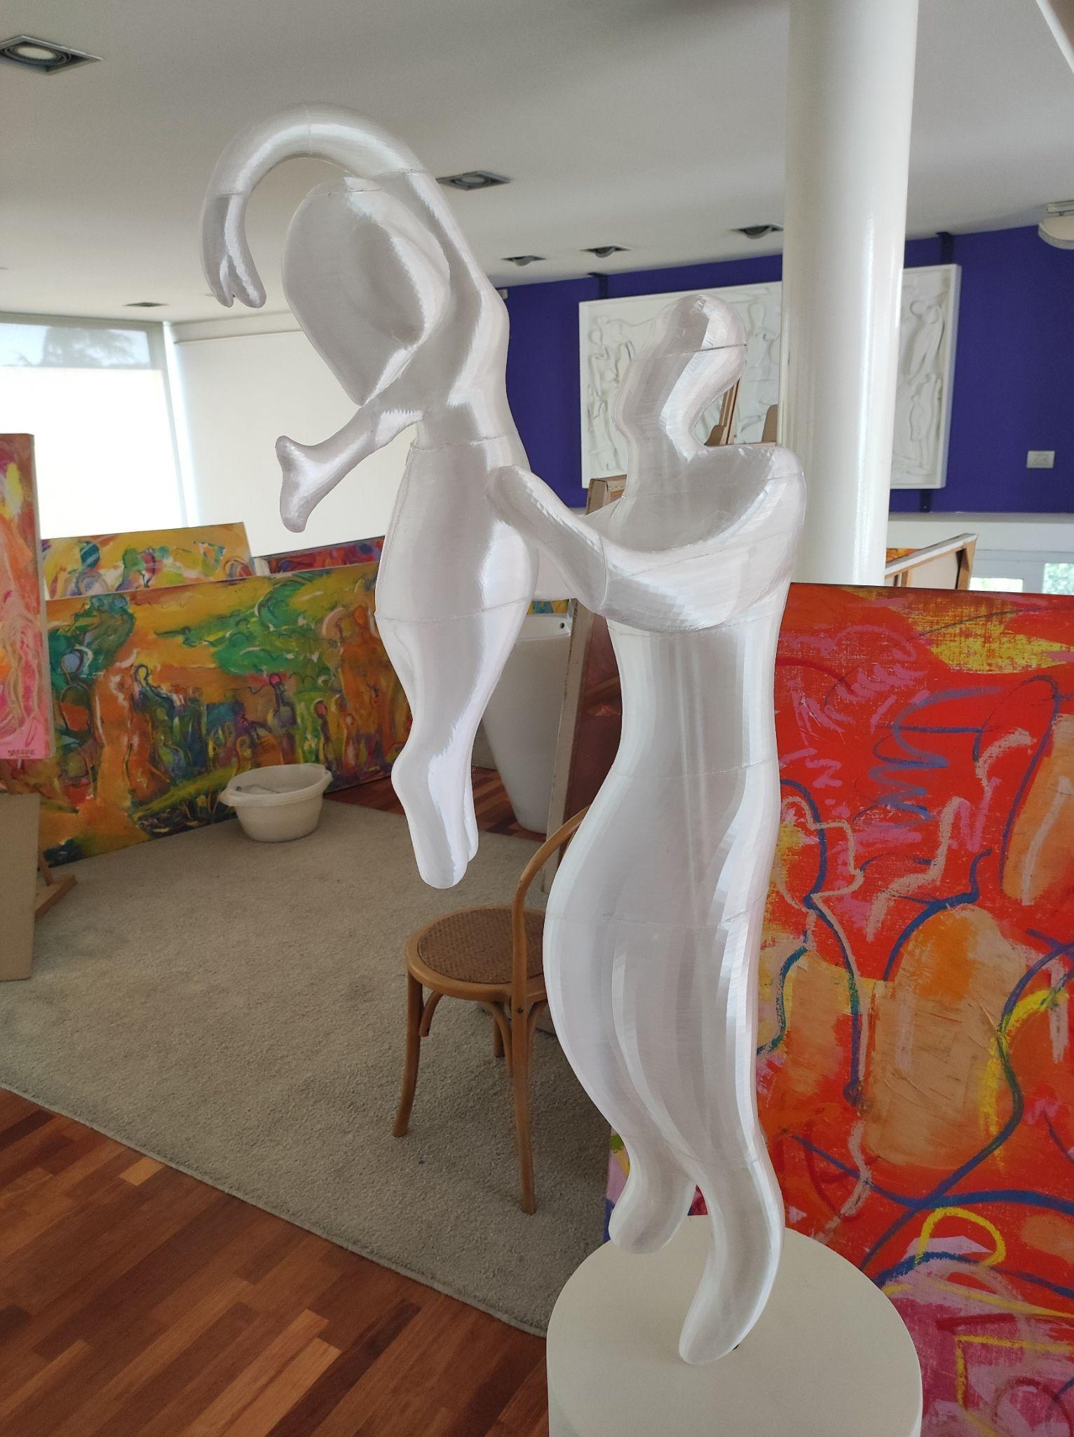
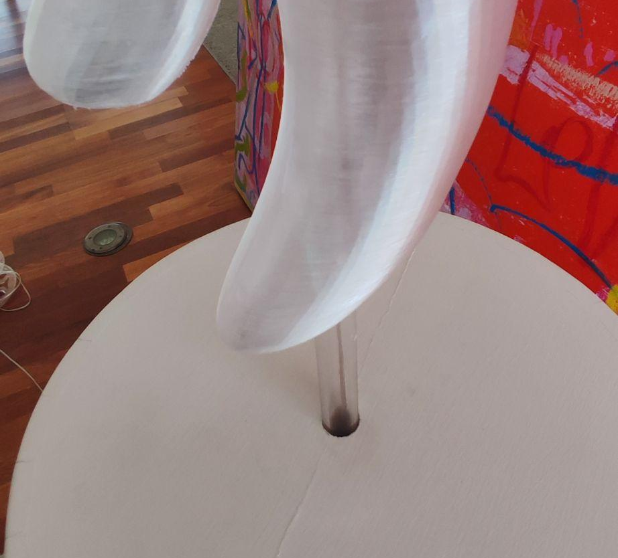
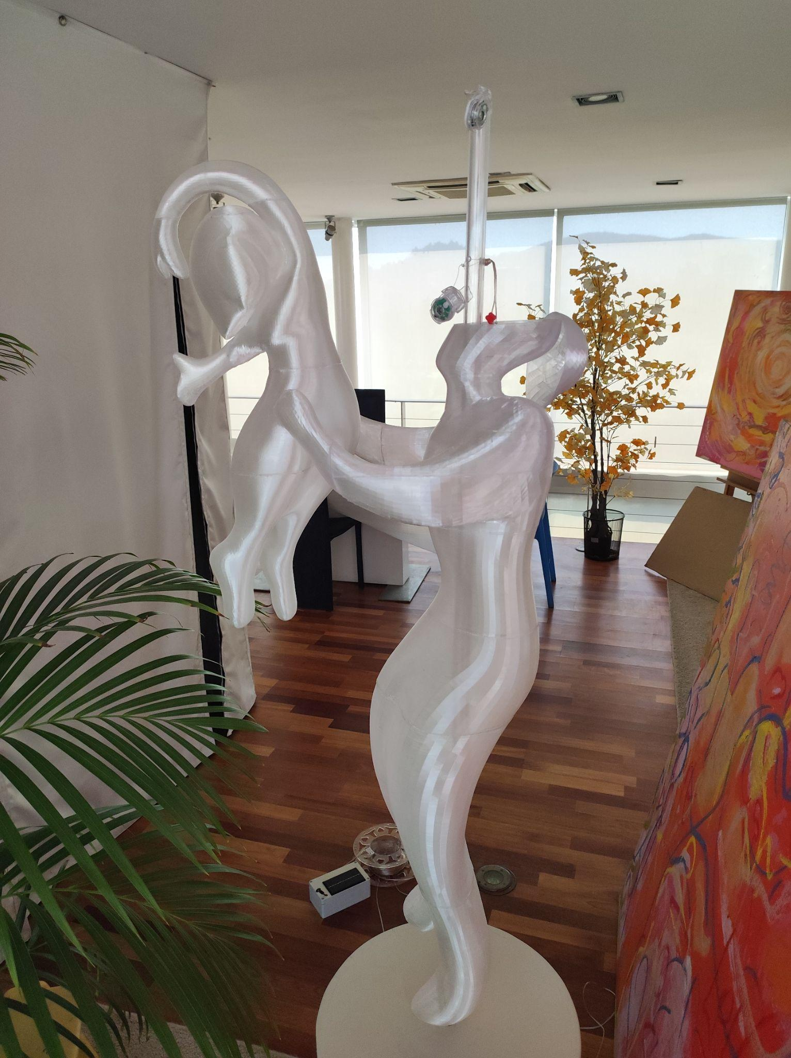
Instrucciones de instalación modo automático
Instala la base en el lugar deseado de exposición.
Con las manos, eleva la escultura de plástico hasta que sea visible el tubo acrílico desde la parte inferior de la escultura.
Con firmeza, eleva el tubo acrílico hasta que este mismo sobresalga de la cabeza de la escultura de plástico al igual que se ve en la imagen.
Tubo de acrílico

Slide 8
Instrucciones de instalación modo automático
Luces LED
Una vez visibles las luces LED, presionar los botones para encenderlos. Presionar más de una vez los botones hará que cambie la velocidad de pestañeo de las luces LED.
Una vez encendidos, puedes regresar el tubo de acrílico a su posición original empujándolo dentro de la base de madera.
Botón

Slide 9
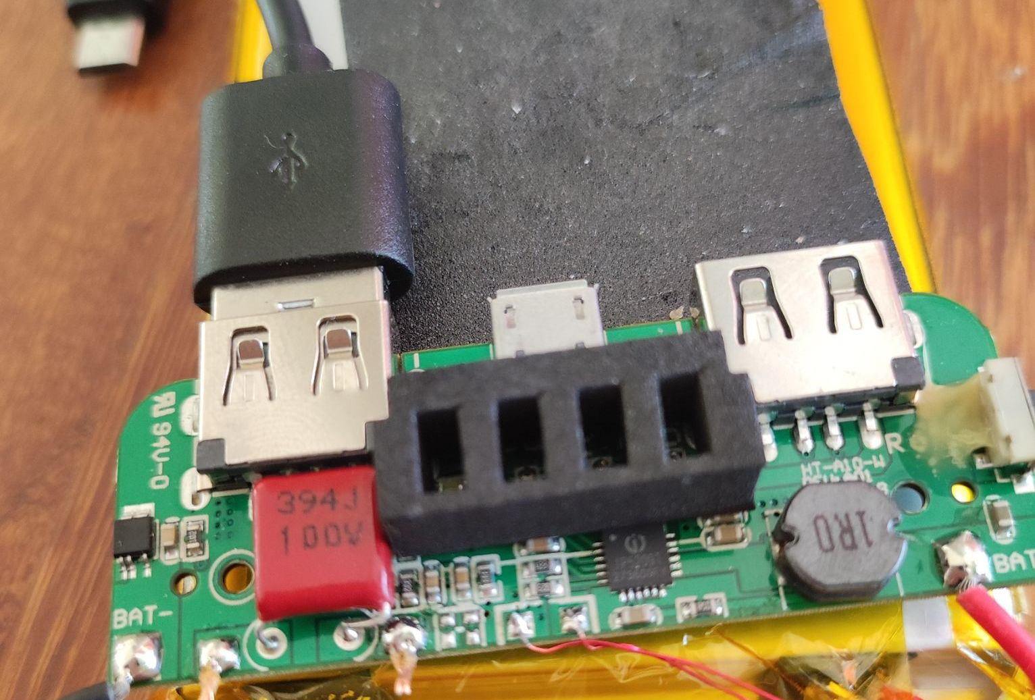
Instrucciones de instalación modo interactivo
Puerto de carga de la batería
Para encender el sensor de pulso, debes abrir la batería solar y conectar la batería al sensor mediante un cable USB (ver gráfico).
Batería
Batería solar
Atención: Asegúrate de cargar la batería antes de exhibir la obra
Carcasa
Chip del sensor

Slide 10
Precauciones de uso
La obra de plástico reciclado “Joy” es delicada. Si se ejerce mucha presión a la figura de plástico se puede llegar a deformar o romper la figura. Evita manipularla de forma innecesaria.
La obra puede ser manipulada directamente con las manos.
El tubo de acrílico es suficientemente resistente para ser manipulado con seguridad, pero se debe evitar movimientos bruscos para no dañar los componentes electrónicos que se encuentran dentro de ella.
El plástico PET tiene una tolerancia entre los -40°C hasta los 60°C. Mayores temperaturas deformará el plástico de la escultura.
La escultura de plástico se puede limpiar con un paño húmedo.
No mojar cables ni componentes eléctricos. Estos se pueden limpiar suavemente con una brocha o con aire comprimido.

Slide 11
Ficha técnica
Funcionamiento del circuito eléctrico del sensor de pulso

Slide 12
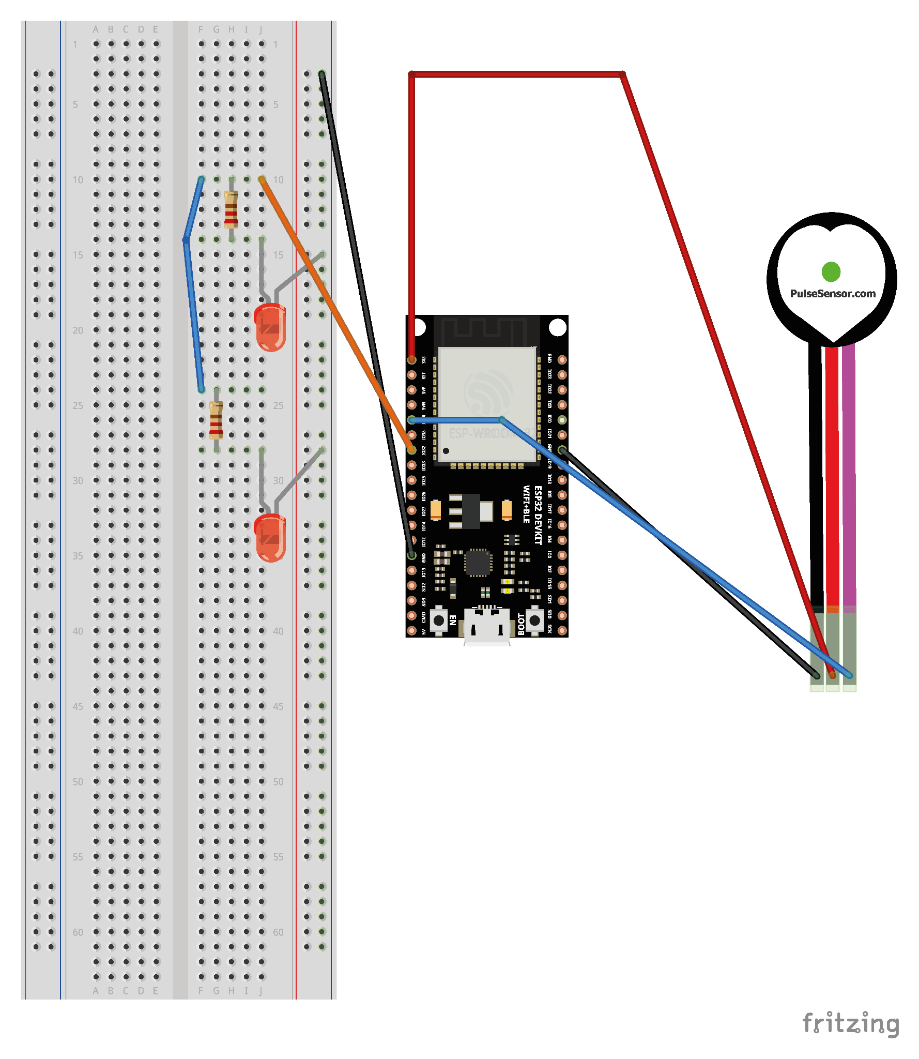
Ficha técnica
Sensor de pulso
Los siguientes gráficos tienen el propósito de mostrar las conexiones del circuito eléctrico de la obra “Joy” con el fin de entregar al personal técnico las herramientas necesarias para reparar o modificar el circuito.
Luces LED
Controlador ESP32

Slide 13
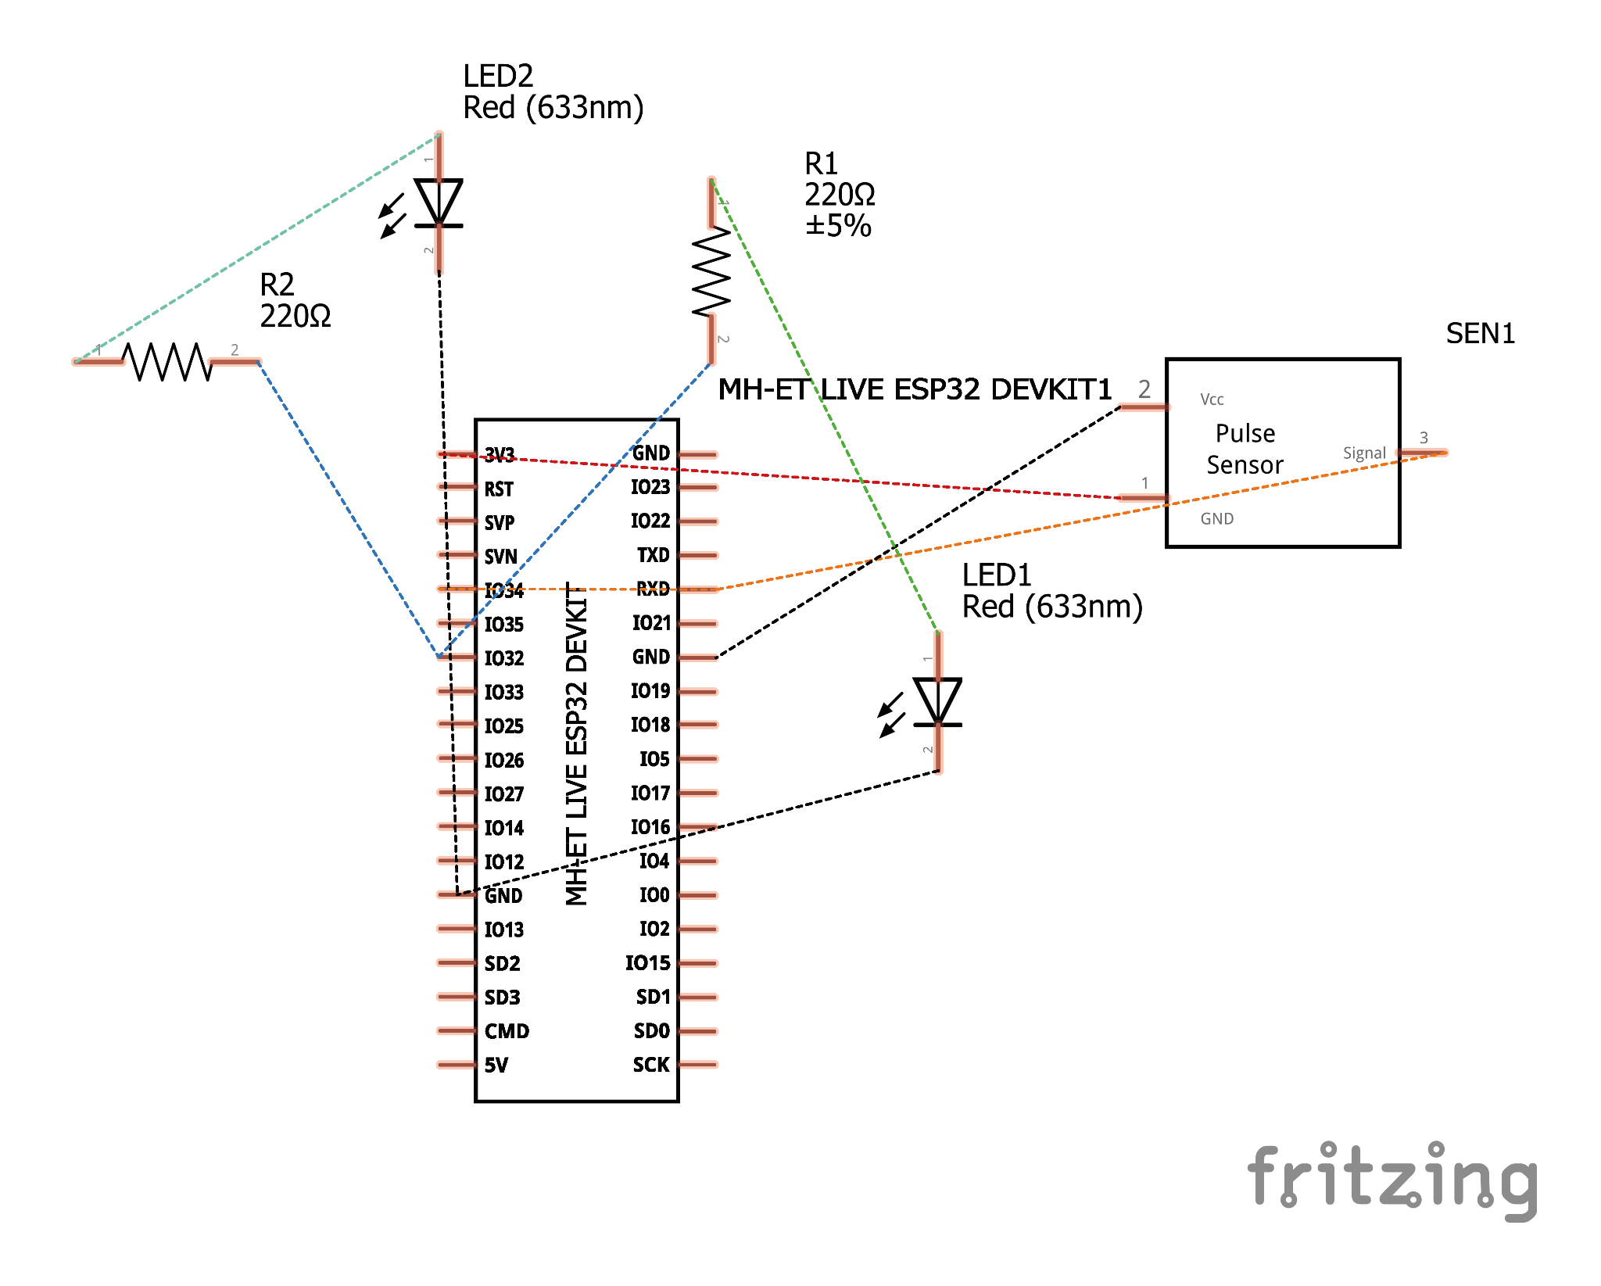

Slide 14
